Slide 1

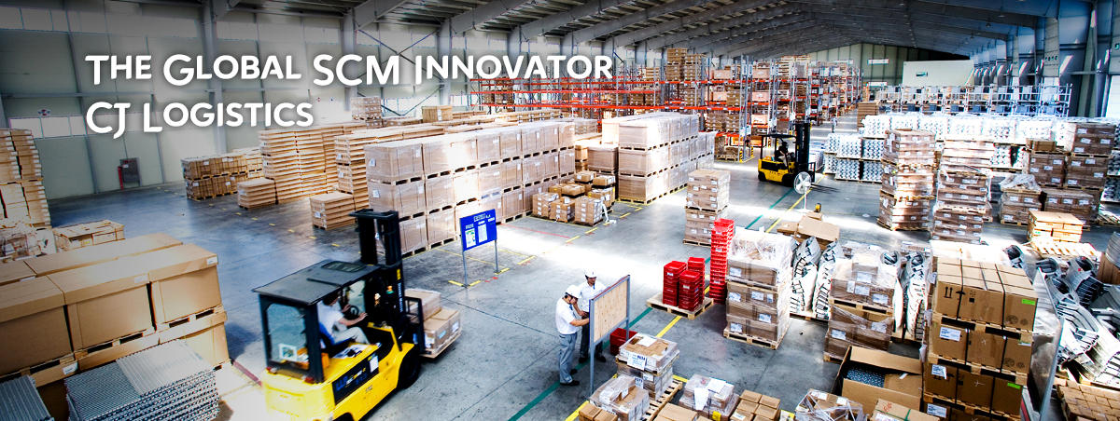
| MPS PICKING CONCEPT |

Slide 2

01
CJ 오산물류센터 개요
B2C 온라인 시장의 지속적인 성장 및 다양한 고객 Needs를 대응할 수 있도록 Semi Automation 센터를 구축하였으며, GCP2020 달성을 위해 Global B2C 고객들을 대응할 수 있는 표준화 센터를 구축하고자 함.
센터 규모
4,837 평
운영 자원
투입인력 131명 /日
출고작업 CAPA 25천 건 /日
운영장비(지게차) 14 /대
MPS, 아이스박스 자동TAPING기, BOX제함기,
전동 CON V, PDA, BCR 장비, 반자동 박스 TAPING기
주요 운영 설비 7 /종

Slide 3
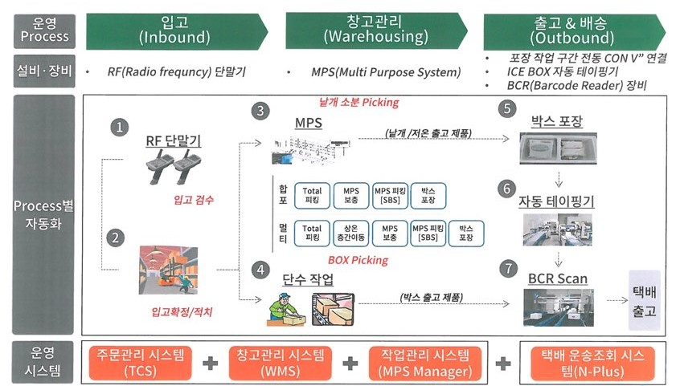
02
센터운영 PROCESS
PROJECT 범위

Slide 4
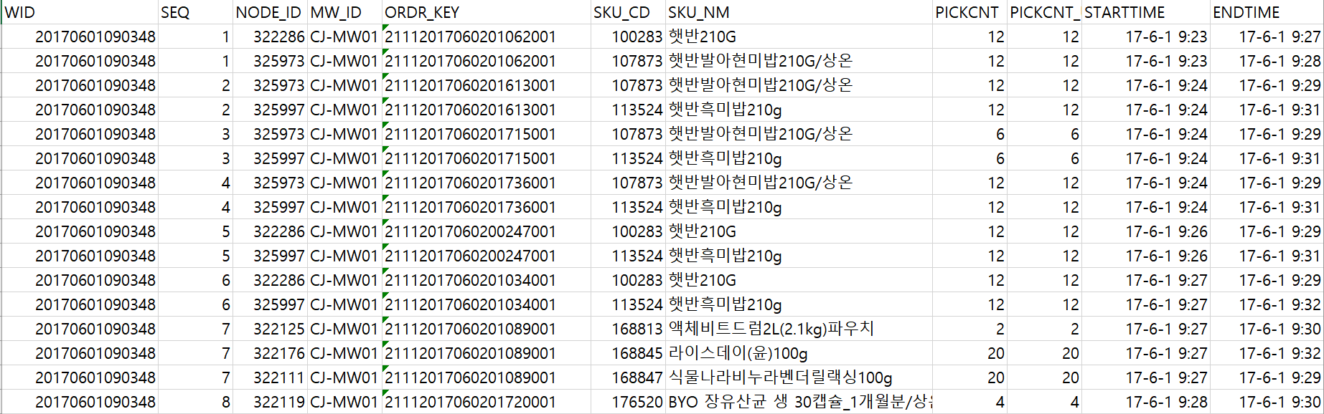
03
MPS PICKING OPERATION
DATA
실시간으로 접수되는 주문 DATA를 실시간으로 처리함.
MPS 작업은 최소 5차수(SHIFT)이상, 평균적으로 10차수 처리
각 주문에 대한 처리시간, 주문번호, 품목명, 수량, 적재위치 등의 정보를 저장함

Slide 5

03
MPS PICKING OPERATION
SYSTEM / OPERATION
<OPERATOR>
차수에 포함된 주문에 대해 TOTAL PICKING 지시
WMS
(창고관리 시스템)
실시간 주문에 대해 SKU, 수량 별 차수할당
Q-ALGORITHM
Q-ALGORITHM을 통해
작업할 수 있는 주문부터 우선적 할당
MPS
TOTAL PICKING한 품목을 MPS LACK에 적재
(적재 기준 없음)

Slide 6
|아이디어 컨셉

Slide 7
04
기초 아이디어
아이디어 초안
1. 주문 유사도 기준으로 배치 할당
2. Q알고리즘 활용성 강화
3. MPI지시기에 불빛
패널설치를 통한 작업 효율화
=>
생산성 증가

